Slide 1
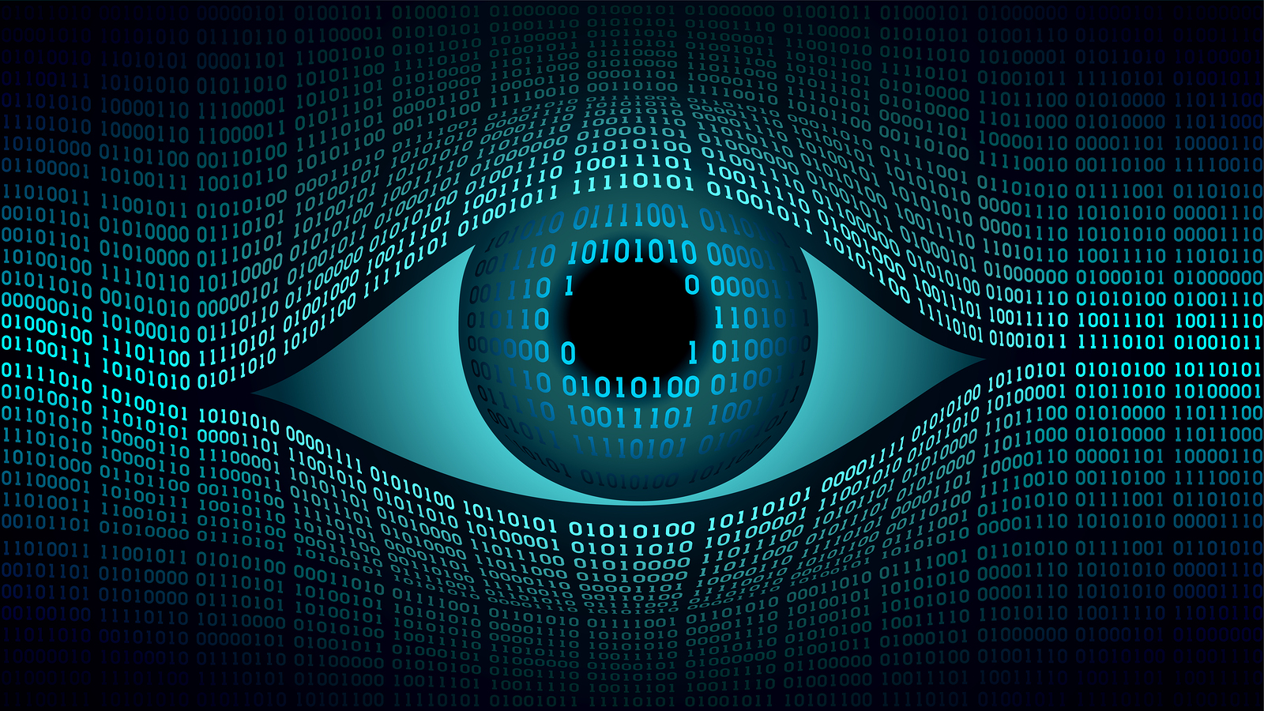
CV. Аугментация с помощью 3d моделей

Slide 2
Задача - различать типы ЛА Проблема - нет размеченной выборки

Slide 3
Аугментация - Image Data Augmentation - Sample Image - Image Augmentation With ImageDataGenerator - Horizontal and Vertical Shift/Flip Augmentation - Random Rotation/ Brightness/ Zoom Augmentation
Собрат, разметить выборку
+ «натуральность» изображений
-ошибки автоматического сбора- разметки
сгенерировать выборку на основе 3d модели.
+ нет ошибок разметки
- не полная реалистичность
- ограниченность информации (для новых классов объектов изображений может не быть
- необходимо создание 3d моделей
? Будет ли модель работать на реальных объектах?

Slide 4
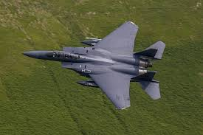
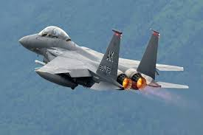
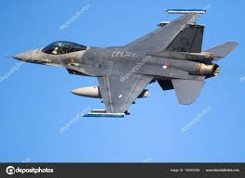
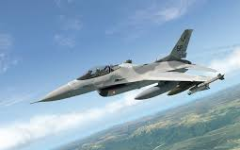
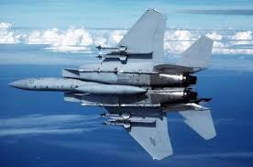
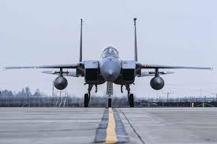
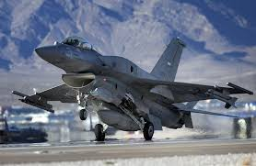
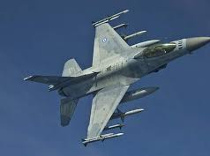
Задача бинарной классификации
f15
f16

Slide 5
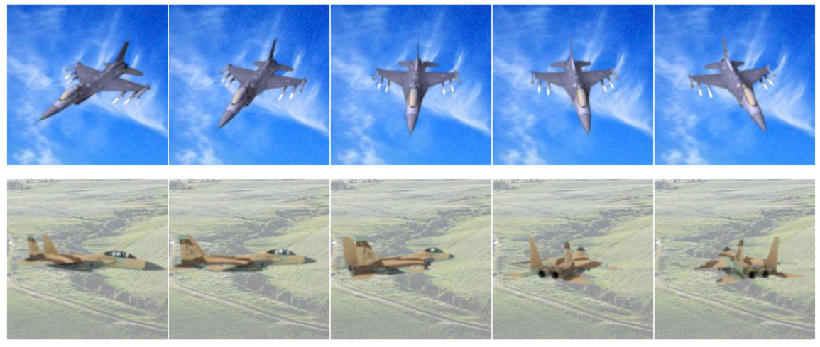
3ds Max 2016
https://github.com/piero10/AircraftsRecognition/tree/master/models
4 модели (с подвеской / без подвески
5 фонов
5 вариантов раскраски
«реалистичные шумы» (размытие, гауссовский шум)
Поворот по трем осям по 15 градусов
Всего порядка 200 000 изображения для каждого типа ЛА

Slide 6
Как мы делаем когда хотим CV
- Берем готовую
- Срезаем последний слой
- Формируем новый
Дообучаем последний слой , если есть время или деньги –дообучаем ее целиком
Inception V3
VGG (какая-то)
ResNet 50 (100, 200)

Slide 7
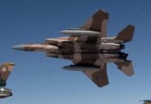
А вдруг и так работает
класс объекта | Вероятность присутствия объекта на изображении (ResNet50)
«warplane»(военный самолет) | 0.8
«civilian aircraft» (гражданский летательный аппарат) | 0.05
«other» (прочие) | <0.01
ResNet знает много собачьих пород, но не знает самолеты

Slide 8
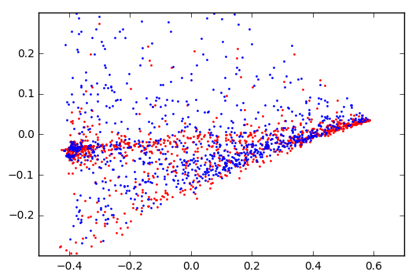
PCA проекция последнего слоя (1000->2)

Slide 9
Дообучение. Этап 1.
Замораживаем веса всех нейронов, кроме нейронов последнего, еще не обученного слоя. 35 эпох
Каждая эпоха по 1000 случайно выбранным изображениям. При этом из каждого изображения (которые имеют размер 300х300 пикселей) брался случайный участок 224х224 пикселя, а затем изображение поворачивалось на случайный угол (0-150).
Валидация по 400 изображениям, выбирались случайно.

Slide 10
Дообучение. Этап 2.
Дообучение всей сети.
2 эпохи дообучения, 4000 изображений
Intel Core i7-4700, 8 Гб ОЗУ, видеокарта NVidia GeForce GT 512 Мб. Полный цикл обучения (30 эпох обучения последнего слоя и 2 эпохи обучения всей сети) заняли 20 часов.

Slide 11
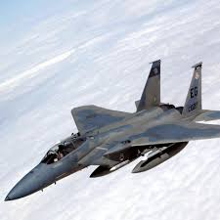
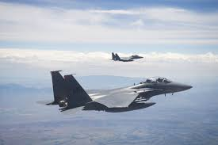
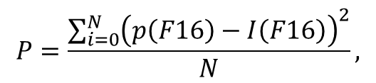
Итого
Точность определения модельных изображений 95%
$$P=\frac{\sum_{i=0}^{N}{{\left(p\left(F16\right)−I\left(F16\right)\right)}^{2}}}{N},$$
Тип ЛА
20 изображений F15 | 0.905
21 изображение F16 | 0.879

Slide 12
Итого
В общем это работает
-low level cues problem
References
Images collector https://github.com/amineHorseman/images-web-crawler
1. A Semi-Supervised Data Augmentation Approach using 3D Graphical Engines
https://arxiv.org/pdf/1808.02595.pdf
2. Learning Deep Object Detectors from 3D Models
https://arxiv.org/pdf/1412.7122.pdf
Где все
https://github.com/piero10/AircraftsRecognition
- 3d models
- rendered images
- article
- code

